Slide 1
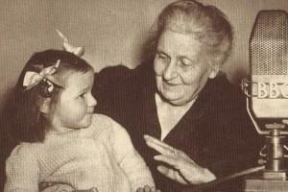
Играта и Монтесори

Slide 2
Основните принципи в Монтесори обучението :
Независимост
Наблюдение
„Никога не помагайте на дете със задача, за която то чувства, че може да успее“ – Мария Монтесори.
Преценка от какво детето има нужда в процеса на
неговото израстване

Slide 3
Следване на детето
Поправяне на грешките
Следвайте детето. То ще Ви покаже от какво има нужда.
Не е нужно винаги да се отбелязва грешката, достатъчно е тя да се поправи.

Slide 4
Подготвена среда
Попиващ ум
„Първото задължение на Монтесори учителя е да подготви учебната среда. Тя трябва да е безопасна, красива и развиваща.
Децата под 3 годишна възраст не е нужно да имат уроци, за да учат, те просто попиват всичко от околната среда чрез експериментиране, когато са част от тази среда.

Slide 5
Общи характеристики на детската "работа" в програма „Монтесори“ и играта
Играта е самоизбрана и самоуправлявана; играчите винаги са свободни да напуснат.
Детето е свободно в избора и изпълнението на работата си.

Slide 6
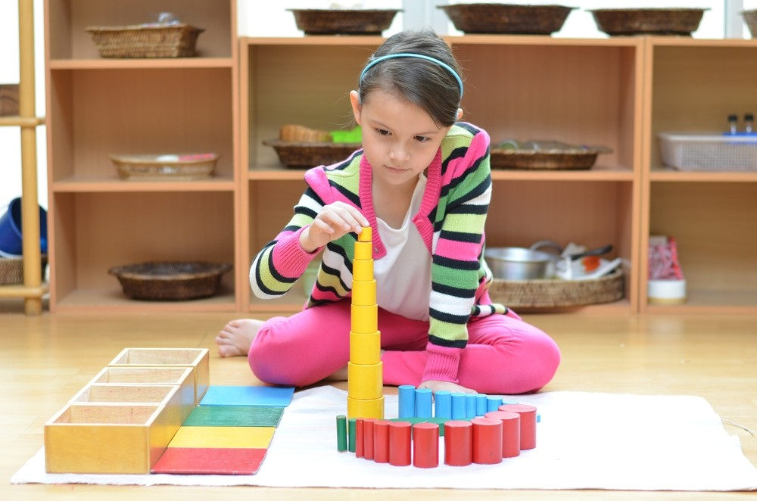
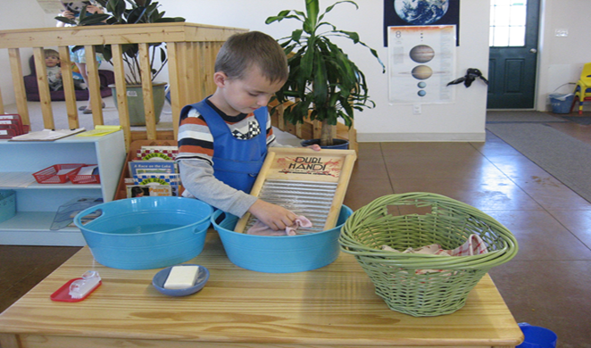
Играта е дейност, в която средствата са по-ценни от целите.
Децата са много фокусирани върху самия процес, а не върху целта.

Slide 7
Играта винаги има структура и тази структура произтича от правилата в съзнанието на играча
Правилата са умствени концепции, които често изискват съзнателни усилия, за да се имат предвид и да се следват- те са основен елемент на ученето чрез игра, а не пречка за това.

Slide 8
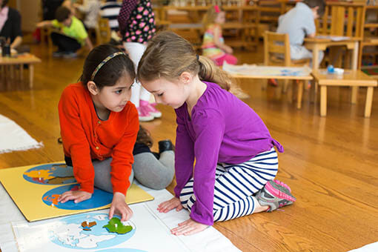
Играта е въображаема, откъсната по някакъв начин от реалността
Въображението е начело на преживяванията на децата, тъй като те си представят истински, но отдалечени места, и така също придобиват истинско знание.

Slide 9
Играта включва активна, но не стресираща рамка на ума.
Цялостна структура
Вниманието на детето е съсредоточено върху процеса повече от резултата, умът на играча не е разсеян от страх от неуспех. Така че умът в играта е активен и бдителен, но не и стресиран.
В рамките на подредена последователност от точни уроци със специфични материали
децата в програмите Монтесори могат свободно да избират какво да правят

Slide 10
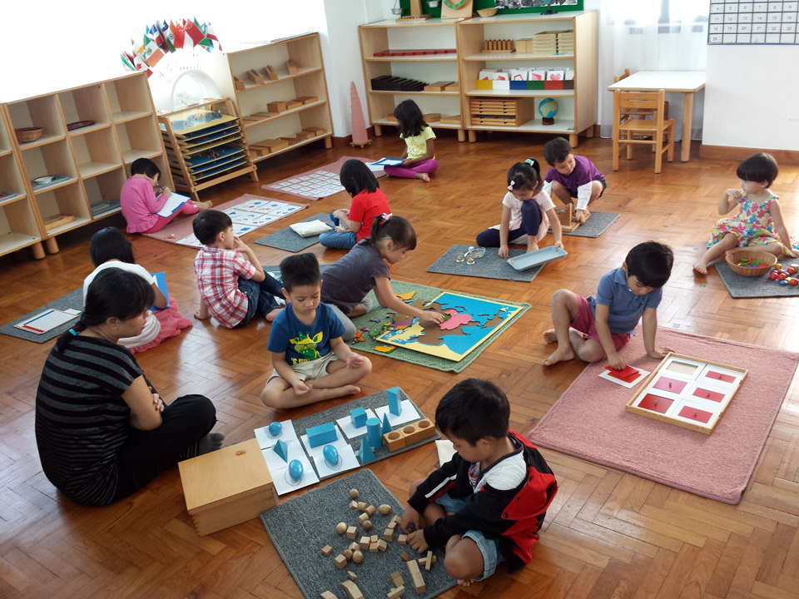
Цялостна структура
В рамките на подредена последователност от точни уроци със специфични материали
децата в програмите Монтесори могат свободно да избират какво да правят.

Slide 11
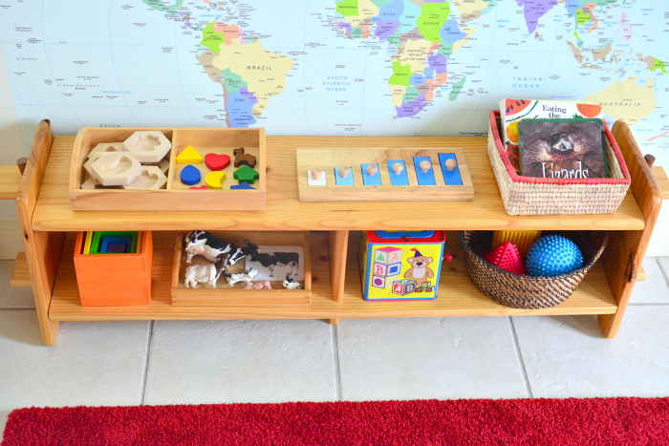
Благодаря за вниманието!
Изготвил: ст.учител Светлана Лазарова
ДГ№2 „Знаме на Мира“, гр. Балчик

